Slide 1
저작권 제도와 국회의 역할
남희섭 (hurips@gmail.com)
2013. 2.

Slide 2
저작권 제도
저작권의 보호
저작물의 이용
문화 및 관련산업의 향상발전

Slide 3
저작권의 보호 (1)
저작권자의 권리
저작재산권
복제권, 공연권, 공중송신권, 전시권, 배포권, 대여권, 2차적 저작물작성권
저작인격권
공표권, 성명표시권, 동일성유지권
저작인접권자의 권리
실연자: 성명표시권, 동일성유지권, 복제권, 배포권, 대여권, 공연권, 방송권, 전송권, 보상금청구권
음반제작자: 복제권, 배포권, 대여권, 전송권, 보상금청구권
방송사업자: 복제권, 동시중계방송권, 공연권
데이터베이스제작자: 복제, 배포, 방송, 전송권

Slide 4
저작권의 보호 (2)
독점·배타권
금지청구권
배상청구권

Slide 5
저작물의 이용
보호기간
저자 사후 50년 → 70년
보호받지 못하는 저작물
법률, 고시, 판결, 사실 전달에 불과한 시사보도
저작재산권의 제한
재판절차·입법·행정 목적을 위한 내부자료, 학교교육 목적, 시사보도를 위한 이용, 공표된 저작물의 인용, 비영리 공연·방송, 사적이용, 도서관, 시험문제, 시각장애인, 공정한 이용 등.
저작물의 법정 허락

Slide 6
저작권 제도의 균형
권리자
중개자
이용자

Slide 7
저작권 최대주의 (1)
권리 보호 강화
보호기간 연장(사후 70년)
새로운 권리 추가(공중송신권, 기술적 보호 조치, 일시적 저장)
집행 강화
특수 OSP의 필터링 의무
저작권 삼진아웃제
민사적 구제 범위 강화
상설단속반
문화부공무원 → 저작권특별사법경찰권

Slide 8
저작권 최대주의 (2)
행위자
저작권 산업계
영화, 음악, 출판, 미술, 만화, 예능, 게임, 컴퓨터 소프트웨어
통상 관료
문화부 관료
경로
대외: 다자간 협정(TRIPS, 베른협약, WCT, WPPT) + 양자간 협정(FTA) + 복수국간 협정(ACTA) + US Special 301 Report
대내: 저작권 산업계의 로비 + 문화부 관료의 자발적 정책 + 무기력한 국회

Slide 9
문제점과 원인
문제점
저작권 최대주의 과잉 대변
제도의 균형 추구 실패
원인
제도 자체의 난해함
결집된 저작권자 ← → 흩어진 이용자
저작권 침해로 인한 피해의 과장

Slide 10
저작권 침해로 인한 피해 규모 :
신뢰할 수 있나?

Slide 11
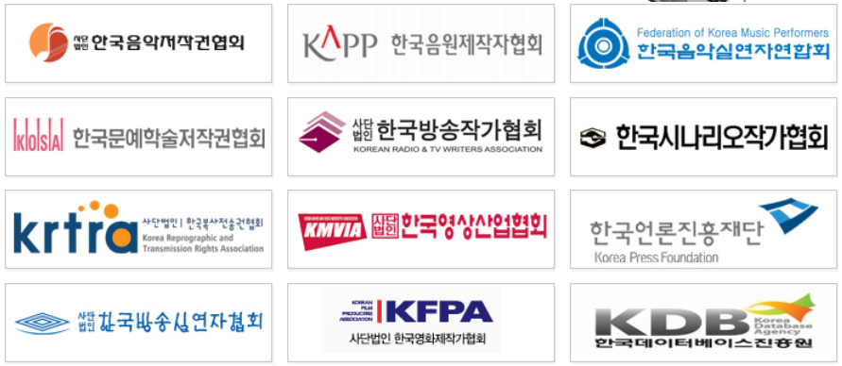
저작권 침해로 인한 피해 규모 산정

Slide 12
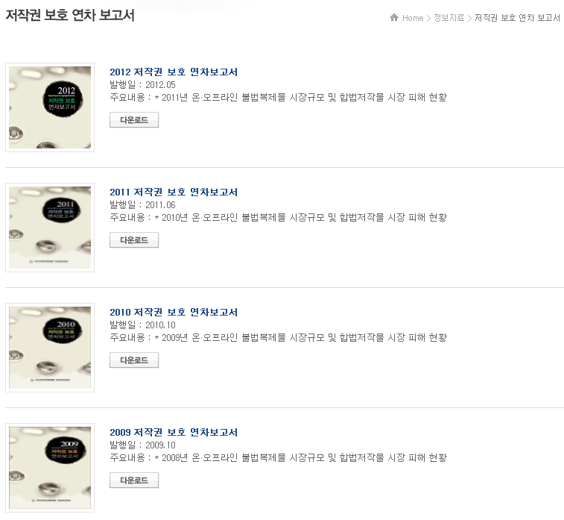

Slide 14
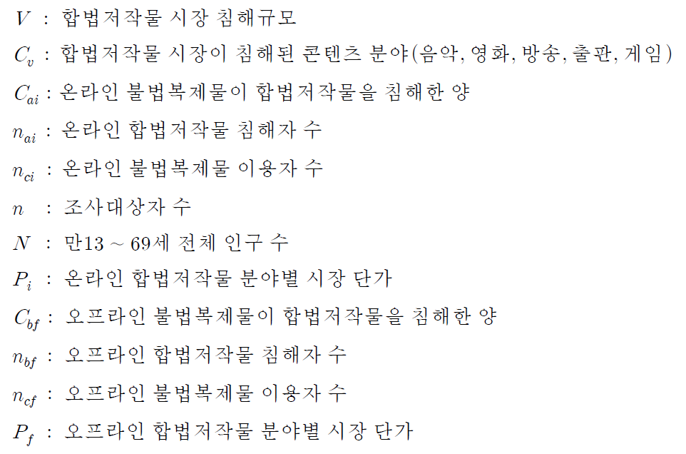

Slide 15
합법저작물 침해 규모
전환율: 불법복제물 이용 ➔ 합법저작물 이용
전국 16개 시도의 만13~69세 6,800명 대상 설문 조사
구체적인 설문내용은 비공개 : “불법복제물 사용경험이 있는가? 정품으로 구입할 의사가 있었으나 불법복제물의 이용으로 구입하지 않게 된 것은 얼마나 됩니까?”
전환율
음악 69.7%
영화 43.6%
방송 23.4%
출판 34.7%
게임 48.2%
전체 평균 55.6%.

Slide 16
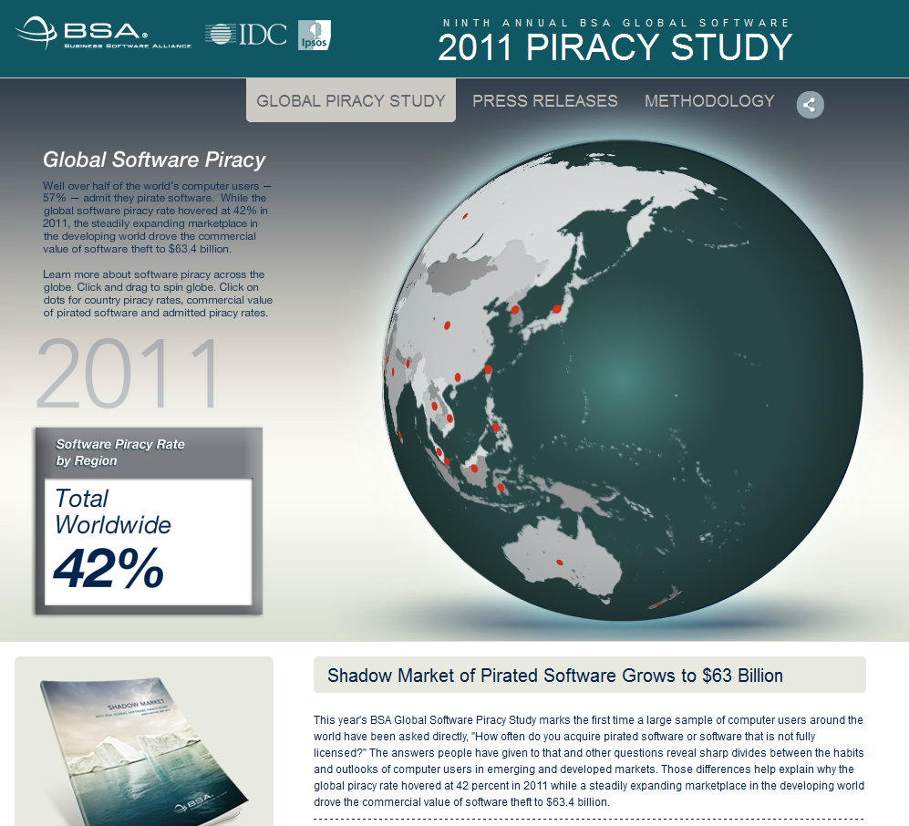

Slide 17
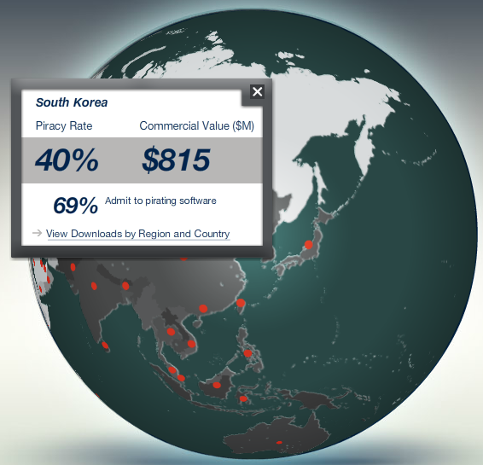

Slide 18
BSA v. SPC
BSA Global Software Piracy Study 2011
2011년 불법복제 손실액이 전년 대비 약 420억 원 증가한 약 8천 9백억 원으로 증가(역대 최대규모) ➔국내 경제 규모의 확대와 고가(高價) 소프트웨어 불법복제 증가가 원인.
SPC 보도자료
2011년 적발된 SW 온라인 불법복제 게시물 수는 총 95,936개로 2010년(101,974개) 대비 6% 감소 ➔ 고가 SW 제품 불법복제가 크게 감소한 데에 따른 것으로 드러났다.

Slide 19
BSA v. ChinaLabs
BSA
중국 소프트웨어 해적율(piracy rate): 77%
ChinaLabs.com
중국 정부의 용역을 받아 해적율 조사
2011년: 38% (2010년 41%에 비해 감소)
BSA는 개인 컴퓨터의 해적율만 반영하였다고 비판

Slide 20
BSA → IDC
IDC - Methodology

Slide 21
IDC – 얼마나 정확한가?
해적율의 분모값
어느 PC에 설치되어 있는 총 소프트웨어의 개수는 28개 국가의 총 6천명의 이용자가 실제로 자신의 PC에 설치한 소프트웨어의 개수를 표본
ITU (International Telecommunication Union)에서 발표한 신흥시장 척도값(ICT Development Index라고 함)을 적용 → 전 세계로 환산
해적율의 분자값
합법 소프트웨어의 전체 시장 가치
소프트웨어 유닛 평균 가격

Slide 22
GAO (미국연방회계감사원)
GAO, Observations on Efforts to Quantify the Economic Effects of Counterfeit and Pirated Goods (GA-10-423), April 2010 (http://www.gao.gov/new.items/d10423.pdf)
상표 위조품이나 저작권 해적품으로 인한 경제적 피해 규모는 해당 산업계 스스로 산출한 것으로 독립된 다른 기구에서 검토한 바 없고,
피해 규모 산정을 위한 기초 데이터나 방법론이 제대로 공개되지 않았다면서, 신뢰성에 의문을 나타냄.
지재권자인 기업들은 자신의 피해 규모를 마사지하여(laundering) 법 개정이나 지재권 집행의 강화에 이용하고 있다.
이들은 자신들의 추정치를 정부에 제출하고 이를 공식적인 증거인 것처럼 언론에 홍보함으로써, 의심스러운 가정에 기초한, 그리고 이해당사자들이 부풀린 자료에서 나온 수치들이 결국에는 “객관적”이란 외피를 쓰고 “실증적 타당성”을 획득한다고 지적.

Slide 23
한국에만 존재하는
저작권 최대주의

Slide 24
삼진아웃제(1)
2009년 7월 23일 시행(세계 최초)
내용
반복 침해 이용자: 계정 정지 (6개월내)
반복 침해 게시판: 서비스 정지 (6개월내)
권한
문화부 장관의 명령(§133의2)
저작권위원회 시정권고(§133의3)
게시판 삼진아웃은 유사한 입법예가 없음.

Slide 25
Global Map of Three-Strikes Disconnection
Europe
FR, UK(?)
Asia
KR, NZ
N.America
None
Africa
None
S. America
None

Slide 26
Three Strikes Disconnection
Korea
By Gov.
France
HADOPI → Court
UK
Not 3-Strikes
Notice & Black List
New Zealand
By Court
Fee on Copyright Holder
July 2009 April 2010 Sep. 2011
Oct. 2009

Slide 27
삼진아웃제(2)
문화부장관의 명령

Slide 28
삼진아웃제(3)
저작권위원회의 권고

Slide 29
삼진아웃제(4)

Slide 30
삼진아웃제(5)

Slide 31
삼진아웃제(6)
Year 2010 by 91 users | No. of Recomm. | File Size (Gbyte) | How many upload | Loss (KRW)
Total | 301.00 | 2,000.13 | 1,497.00 | 299,678,600
Average | 3.30 | 21.98 | 16.45 | 3,293,171
How much works? | SW/Game: 570, Audio/Video: 1,115, Printed Works: 154, Total: 1,839
Year 2011 by 114 users | No. of Recomm. | File Size (Gbyte) | How many upload | Loss (KRW)
Total | 447.00 | 2,354.61 | 1,342.00 | 141,493,660
Average | 3.92 | 20.65 | 11.77 | 1,241,172
How much works? | SW/Game: 684, Audio/Video: 1,333, Printed Works: 336, Total: 2,353
Year 2012 by 175 users | No. of Recomm. | File Size (Gbyte) | How many upload | Loss (KRW)
Total | 920.00 | 7,325.99 | 3,440.00 | 274,425,000
Average | 5.26 | 19.66 | 19.66 | 1,568,000
How much works? | SW/Game: 536, mobile app.: 330, Audio/Video: 6,112, Printed Works: 2,624, Total: 9,602

Slide 32
삼진아웃제(7)
Trimmed Mean Value | No. of Recomm. | File Size (Gbyte) | How many upload | Loss (KRW/USD)
2010 | 3.14 | 16.09 | 10.84 | 399,500/339.57
2011 | 3.61 | 18.95 | 10.30 | 355,860/315.64
2012 | 4.26 | 31.41 | 14.03 | 546,610/476.73
“thdus38317” : 9개 방송물 업로드, 피해규모 9천원
2009년 문화부 저작권법시행령개정안 규제영향분석서
동 조의 적용을 받는 자는 온라인상에서 ‘반복적으로’ 불법복제물을 복제․전송하는 자로서 주로 불법 복제물을 전문적으로 유통시키는 헤비 업로더가 규제대상이 될 것으로 예상함 * 현재 국내에서 활동하는 헤비업로더는 약 1,000명 내외로 추정됨

Slide 33
삼진아웃제 (8)
프랑스 문화부장관
“I do not know what will become of the institution, but one thing is clear: HADOPI has not fulfilled its mission of developing legal downloads,” … “In financial terms, €12 million a year and 60 officers is expensive just to send a million emails.”
저작권법 제102조
반복침해자의 계정을 해지하는 방침을 채택, 합리적 이행 ➔ OSP 면책

Slide 34
특수 OSP의 기술조치 의무 (1)
저작권법 제104조
“특수한 유형의 온라인서비스제공자”: 다른 사람들 상호 간에 컴퓨터를 이용하여 저작물 등을 전송하도록 하는 것을 주된 목적으로 하는 온라인서비스제공자(P2P, 웹하드 등)
권리자 요청 → 저작물의 불법 전송을 차단하는 기술적 조치
저작권법 제142조
3천만 이하의 과태료

Slide 35
특수 OSP의 기술조치 의무(2)
OSP ➔ 일반 OSP / 특수 OSP : 한국 이외에 어떤 나라도 이런 구분을 하지 않음.
서비스 협정: 내국민대우 의무 위반 소지
투자 협정: 내국민대우 의무 위반 소지
한-EU FTA §10.66 위반 문제
Scarlet v. SABAM
SABAM v. Netlog
프랑스 대법원
독일 대법원

Slide 36
특수 OSP의 기술조치 의무(3)
기술 조치 이행 여부는 누가 감시하나?
저작권보호센터
문화부는 과태료만 부과
행정사무의 민간위탁과 그 한계
정부조직법 제6조 제3항
요건: 법령에 정하는 바에 따라
대상: 국민의 권리, 의무에 직접 관계되지 아니하는 사무만

Slide 37
웹하드 등록제 (1)
전기통신사업법 제22조 제2항
특수한 유형의 부가통신사업자는 방송통신위원회에 등록해야 함
웹하드, P2P를 통한 불법 저작물·음란물 유통을 근절하려는 취지
77개 사업자, 107개 사이트가 등록
저작권위원회가 관리하고 있던 특수 OSP는 158개 사업자, 228개 사이트.

Slide 38
웹하드 등록제 (2)
등록요건
법에서 요구하는 5가지 기술적 조치 실시계획
청소년유해매체물 표시, 청소년유해매체물의 광고 금지, 청소년 보호책임자의 지정 등, 정보통신망의 안정성 확보 등, 저작권법 제104조의 기술적 조치.
시행령
음란물 식별/유통방지, 로그기록 2년 이상 보관, 저작권자 보상 절차 및 이행 계획 등
최소한 6개의 등록요건은 위임입법의 한계를 일탈.

Slide 39
저작권 침해죄 (1)
저작권법 제136조 제1항
저작재산권을 복제, 공연, 공중송신, 전시, 배포, 대여, 2차적 저작물 작성의 방법으로 침해한 자 ➔ 5년 이하 징역, 5천만 미만 벌금
저작권법 제140조
영리를 목적으로 또는 상습으로 저작재산권을 침해한 경우 ➔ 비친고죄

Slide 40
저작권 침해죄 (2)

Slide 41
저작권 침해죄 (3)

Slide 42
저작권 침해죄 (4)

Slide 43
저작권 침해죄 (5)

Slide 44
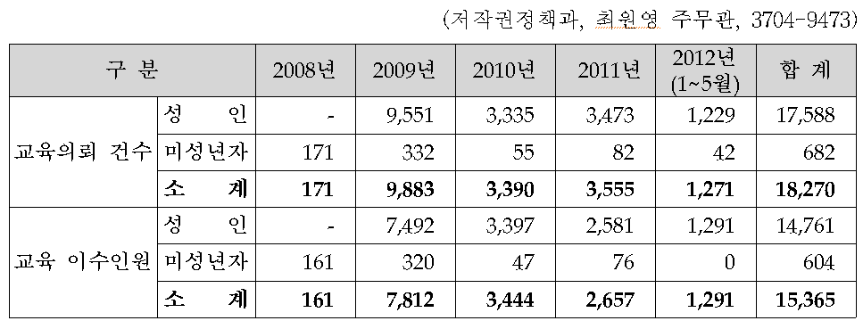
저작권 침해죄 (6)
교육조건부 기소유예

Slide 45
저작권 침해죄 (7)
단속
정부합동단속반
권리자의 고소 - 검·경
고소단계
침해의 확신이 없어도 S/W 열거하여 영장 발부 ➔ 무고죄
수사단계
SPC 직원이나 사설기관 직원이 기술지원 명목으로 참여 ➔ 불법 수색
합의 단계
필요 이상 구매 강요 + 전체 패키지 기준 ➔ 저작권 침해죄가 거액의 합의금 갈취 수단으로 변질

Slide 46
저작권 침해죄 (8)
제도 개선
대부분 경미한 침해 ➔ 민사적으로 해결하거나 분쟁조정으로 충분히 해결 가능
실제 손해 이상의 배상금을 합의금으로 받음.
관대한 처벌 불가피 ➔ 형벌의 과경화 + 위하력의 불감증 + 저작권 제도에 대한 거부감
형사처벌의 문턱 상향
미국: 180일 이내에 피해액이 소매가액 1,000 달러 이상인 경우

Slide 47
저작권법 개정안

Slide 48
이노근 의원안
이른바 “잊혀질 권리”
제103조의4(저작물의 삭제요청)
① 온라인서비스제공자의 서비스를 이용하여 정보통신망에 자신의 저작물을 게시한 자는 언제든지 해당 온라인서비스제공자에게 게시된 저작물의 삭제를 요청할 수 있다.
② 온라인서비스제공자는 제1항에 따른 해당 저작물의 삭제를 요청받으면 지체 없이 해당 저작물을 삭제하고 즉시 신청인에게 알려야 한다.
삭제권?
게시판에는 원래 삭제 기능이 있음.
저작권법 제103조는 ISP 면책 규정이므로 형식에 맞지 않음.

Slide 49
이낙연 의원안
북 스캔 금지법
저작권법 제30조(사적이용을 위한 복제)의 단서 “다만, 공중의 사용에 제공하기 위하여 설치된 복사기기(스캐너, 사진기 등을 포함한다)에 의한 복제는 그러하지 아니하다.
문제점
현행법 규정에서도 침해.
적법하게 구매한 서적을 스캔하면 왜 안되나?
복사전송권센터의 저작권료만 올라갈 우려가 있음.
교육기관에서 교육을 받는 자는 수업목적상 필요하면 공표된 저작물을 복제, 전송할 수 있음(제25조 제3항).

Slide 50
최재천 의원안(1)
삼진아웃제 폐지
특수 OSP 필터링 규제 폐지
일시적 저장
OSP 면책 요건 정비
한미 FTA 상호주의 원칙 구현

Slide 51
김을동 의원안
교과용 도서 또는 수업목적 저작물
저작인접권자에게도 보상하도록 근거 규정 마련

Slide 52
조해진 의원안
저작권관리사업법
현행 저작권법의 저작권위탁관리업 관련 규정을 삭제하고 새로운 법 제정
저작권이용료 징수 규정에 관한 문화체육관광부장관의 승인 제도를 폐지
저작권이용료에 대한 협의와 재정(裁定)을 거치도록 함으로써 권리자와 이용자 간 협의 및 재정 기능을 신설

Slide 53
서상기 의원안
학교교육 목적의 저작물 이용
현행: 고등학교 이하의 학교는 보상금 면제
개정안: 보상금 면제를 고등교육기관으로 확대

Slide 54
김윤덕 의원안
공공저작물의 자유이용
국가나 지방단체가 업무상 작성한 저작물
허락을 받지 않고 자유롭게 이용 가능
보상금 지급할 필요도 없음

Slide 55
최재천 의원안(2)
저작권위탁관리업
저작권료의 요율 및 금액에 대한 문화체육관광부장관의 승인과 관련된 사항을 삭제.

Slide 56
윤관석 의원 대표발의안
현행「저작권법」에서는 학교 등에서의 수업목적 또는 학교 등의 수업지원목적으로 저작물의 일부분을 “복제ㆍ배포ㆍ공연ㆍ방송 또는 전송”의 방법으로 이용할 수 있도록 하고 있음.
그러나 수업목적 저작물 이용 유형 중에는 복제ㆍ배포ㆍ공연ㆍ방송 또는 전송 외에도 예컨대 미술시간에 건축물 모형을 “전시”한다거나 디지털음성송신을 하는 등 “공중송신”의 방법으로 이용하는 경우가 있을 수 있음.
따라서 교육의 현실을 고려하고 디지털 기술에 적극 대응하기 위해 전시 및 공중송신 행위를 면책할 필요가 있으며 이를 통해 보다 효과적인 학교 교육이 이루어질 것으로 기대됨(안 제25조제2항).

Slide 57
박창식 의원 대표발의안
퍼블리시티권 도입
저작자의 초상이나 성명 등을 저작자 자신의 특징적 요소를 저작물에 준하여 보호
특징적 요소를 상업적으로 사용하고 통제할 권리 부여
실연자의 초상이나 성명에 마찬가지
평가
17대 국회 박찬숙 의원 발의안과 유사
초상이나 성명은 창작물이 아니기 때문에 저작권법으로 보호하기 어려움

Slide 58
박창수 의원 대표발의안
현행 저작권법 제33조
시각장애인 등을 위하여 점자로 복제 배포할 수 있다.
시설은 어문저작물을 녹음하거나, 시각장애인 전용 기록방식으로 복제 배포 또는 전송할 수 있다.
개정안
시각장애인 → 시각·청각장애인
점자 → 점자 또는 수화·폐쇄자막

Slide 59
정부 입법예고안 (1)
교과용 도서
국정도서, 검증도서, 인정도서 중 인정도서를 제외하려는 취지
공청회 자료집: “인정도서의 급증으로 저작권자에게 미치는 경제적 손해가 증가하고 있으므로, ‘교과용도서에 관한 규정’의 교과용 도서 중 면책 대상이 되는 도서를 저작권법에서 별도 규정하여 합리적인 범위 내에서 저작권자의 권리를 보호할 필요가 있음”
공표된 저작물을 교과용 도서에 게재하는 경우 저작권자에게 보상금을 지급해야 함
인정도서도 학교교육 목적의 도서라는 점에서는 차이가 없음

Slide 60
정부 입법예고안 (2)
교육기관의 권리침해 방지 기술 조치
교육기관이 교과용 도서를 전송의 방법으로 이용하는 경우
대가를 지불한 이용 → 피교육자를 잠재적 침해자로 취급
많은 비용: 전국 1만 여개 초중등학교 DRM 초기 설치 비용 약 720억원, 매년 약 86억원의 유지 비용 발생
다른 이용과의 형평성에도 맞지 않음 (방송사업자, 디지털음성송신사업자)
외국 사례도 없음.

Slide 61
정부 입법예고안 (3)
OSP 면책 요건
OSP 중 정보검색 서비스 제공자 → 저작물의 송신을 시작하지 않을 것 (현행) + 저작물이나 수신자를 선택하지 않을 것 + 반복 침해자 계정 해지 정칙 수립 및 합리적으로 이행
한미 FTA 이행법을 졸속으로 만들었다는 증거
OSP 면책 요건은 한미 FTA와 맞지 않는 내용이 상당히 많고, 한-EU FTA는 제대로 반영하지 않았으며, 상호주의(특히 미국)에 따라 손 볼 것이 매우 많음.

Slide 62
정부 입법예고안(4)
특수 OSP 기술조치 이행여부 점검 위탁
위탁의 근거 규정 마련
기술조치 이행여부는 과태료(저작권법 제142조 제1항) 및 웹하드 삼진아웃(전기통신사업법 제27조 제1항 제6호)
국민의 권리·의무와 관계된, 공권력이 수반되는 사무이기 때문에 민간위탁의 대상이 될 수 없음(정부조직법 제6조 제3항)
행정권한 위임·위탁에 관한 규정 제11조 ➔ 공익과 관련되어 독자적인 재량적 판단이 필요하거나 국민의 권리·의무에 대하여 규제적인 효과를 가져오는 사무가 아닌 단순한 사실행위와 민간의 전문지식이나 기술을 활용할 필요가 있는 기술적 사무를 민간위탁의 대상으로 하고 있음.

Slide 63
정부 입법예고안 (5)
저작권경찰 수사 지원 근거 규정
저작권위원회 또는 저작권 관련 단체에 기술적 자문 등 협조 요청
저작권 경찰 2008년 도입 ⬅ 저작권 소관부처의 전문성 인정
단속 → 필연적으로 압수나 수색을 수반하게 됨 → 이해당사자의 참여를 허용한다고?
한미 FTA 부속서한 때문?
저작권 관련 단체가 단속과 관련된 전문성을 갖고 있나?

Slide 64
Discussion

